Slide 1
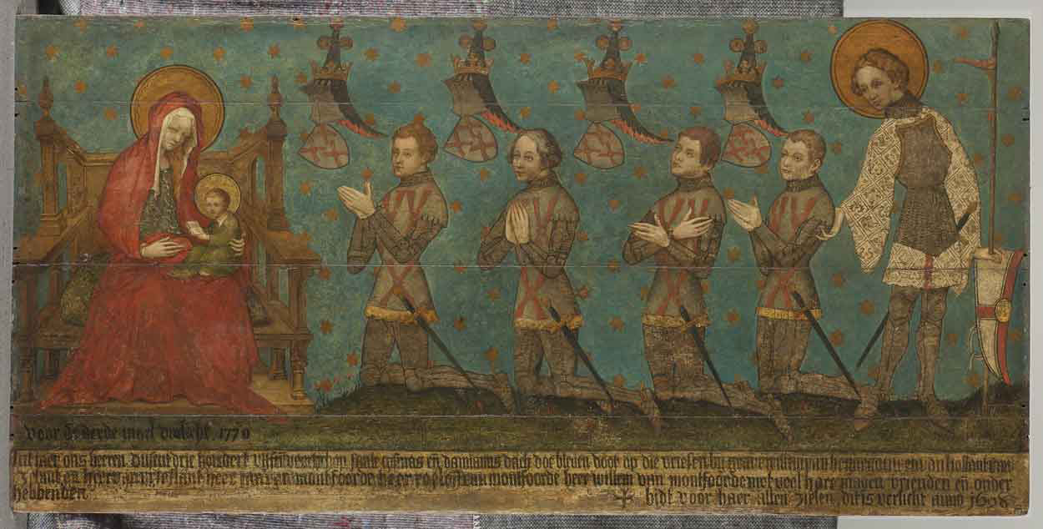
Paragraaf 5.3 De machtige kerk

Slide 2
In deze presentatie leer je:
waardoor de kerk veel macht had in de samenleving
hoe christenen optraden tegen mensen die zich niet gedroegen zoals de kerk wilde
hoe de kruistochten ontstonden en welke gevolgen deze hadden

Slide 3
Kerk en geloof
In de middeleeuwen vonden mensen het leven na de dood belangrijker dan het leven op aarde. Dat was een belangrijke christelijke waarde.
De kerk leerde dat mensen na de dood naar de hemel, de hel of het vagevuur gingen.
Met een aflaat werd de tijd in het vagevuur verkort. Gelovigen werden beloond met een aflaat als ze bijvoorbeeld aan liefdadigheid deden of een bedevaart maakten.
(vervolg op volgende dia)
waarde: wat mensen belangrijk vinden
aflaat: opheffing van straf
liefdadigheid: hulp aan zwakkeren
bedevaart: reis naar een heilige plaats om daar te bidden

Slide 4
De kerk had veel macht omdat mensen erg godsdienstig waren en de kerk heel precies het leven van mensen regelde.
Mensen moesten van de kerk veel bidden tot God. En ze aanbaden ook veel heiligen, omdat die volgens de kerk een goed woordje voor hen konden doen.

Slide 5
De normen van de kerk
De kerk trad hard op tegen mensen die met gedrag of ideeën afweken van de norm van de kerk.
Ketters en heksen konden voor straf levend worden verbrand op de brandstapel.
Christenen gaven joden een aparte positie in de samenleving, omdat zij afweken van de christelijke norm.
Het antisemitisme leidde ook tot pogroms.
norm: wat mensen gewoon (normaal) vinden
heks: persoon die kwaad aanricht met toverij en hulp van de duivel
ketter: christen met een afwijkend geloof
antisemitisme: haat tegen joden
pogrom: uitbarsting van geweld tegen joden

Slide 6
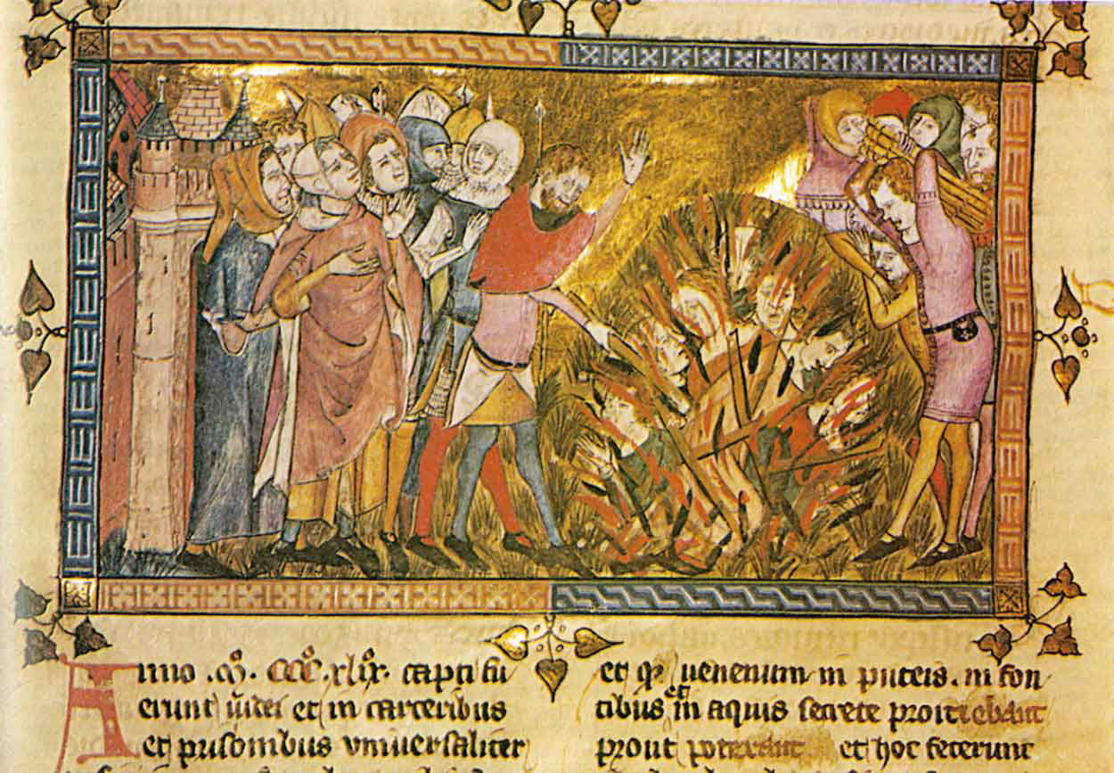
Pogrom in Straatsburg in 1349

Slide 7
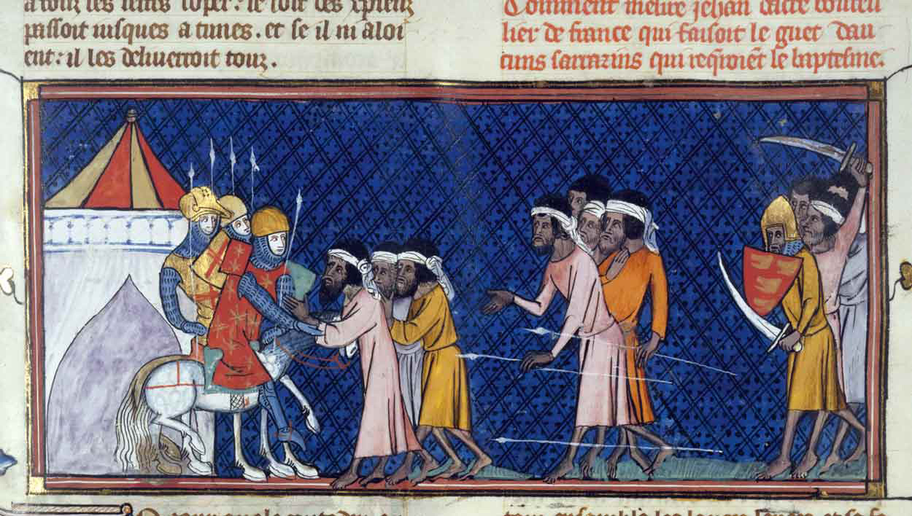
Kruistochten
Na een oproep van de paus (in 1095) begonnen de kruistochten: gewapende tochten van christenen om land op niet-christenen te veroveren.
De kruisvaarders veroverden Jeruzalem en gebieden langs de oostkust van de Middellandse Zee waar ze vier kruisvaarderstaten stichtten.
Lange tijd was er strijd tussen christenen en Arabieren, maar er was ook handel.

